Slide 1
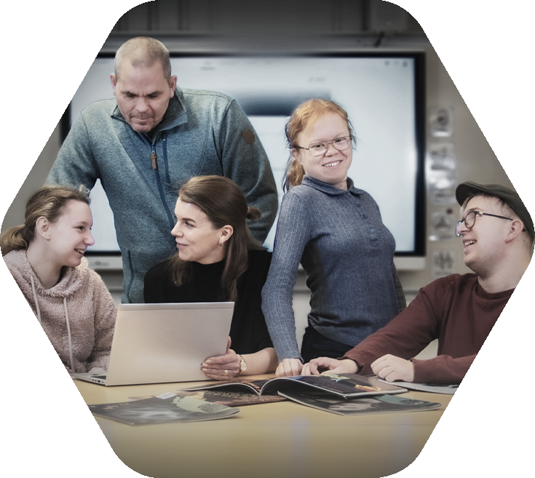
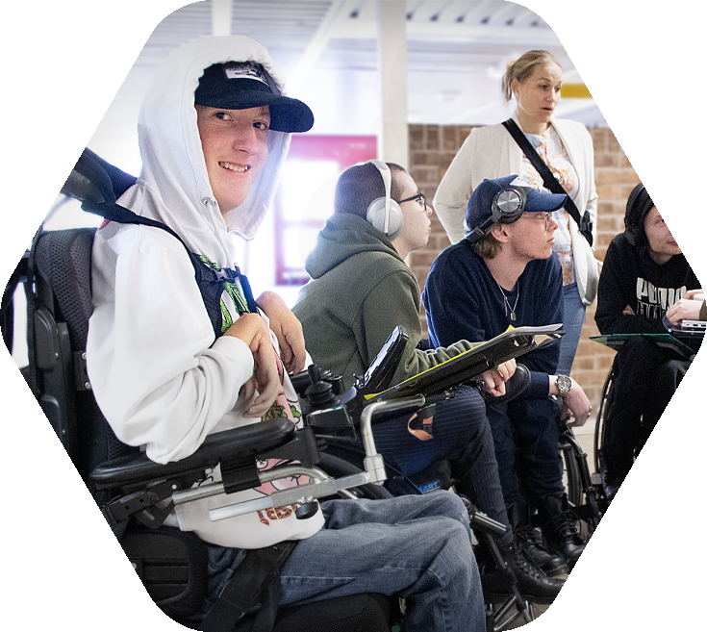
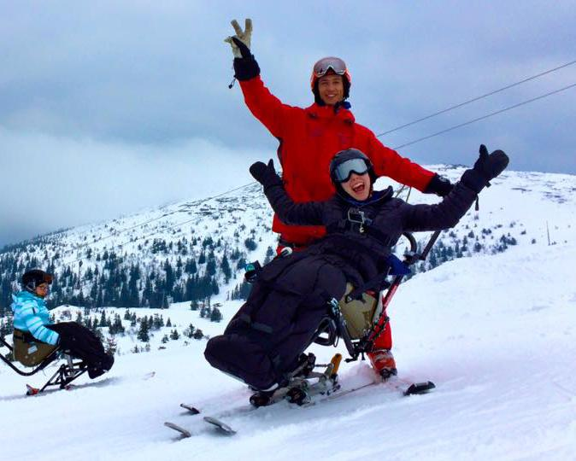
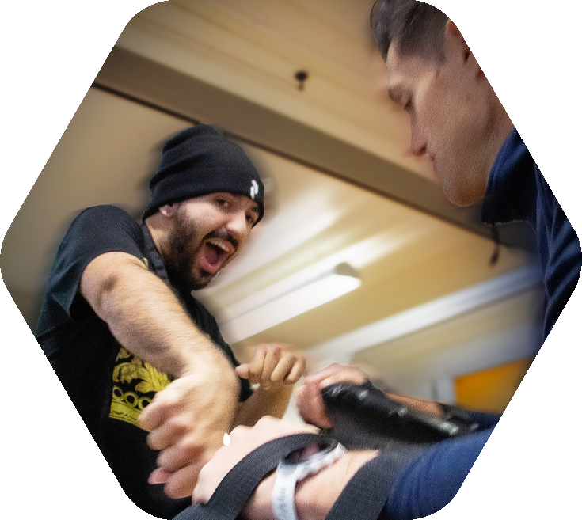
Riksgymnasiet i Göteborg för ungdomar med rörelsehinder
Annki Karlsson, kurator, habiliteringen
Ann-Sofie Kristoffersson, habiliteringsassistent, elevhem
Lena Tenggren, specialpedagog, skolan
7 november 2024
Notes:
Alla presenterar sig: för- och efternamn, yrke och enhet.
Vi kommer börja med att kort presentera Riksgymnasiet i sig, så ni har lite mer allmän inblick i hur vi arbetar.
Och sen kommer vi presentera hur vi arbetar med ungdomar som har förvärvad hjärnskada.

Slide 2
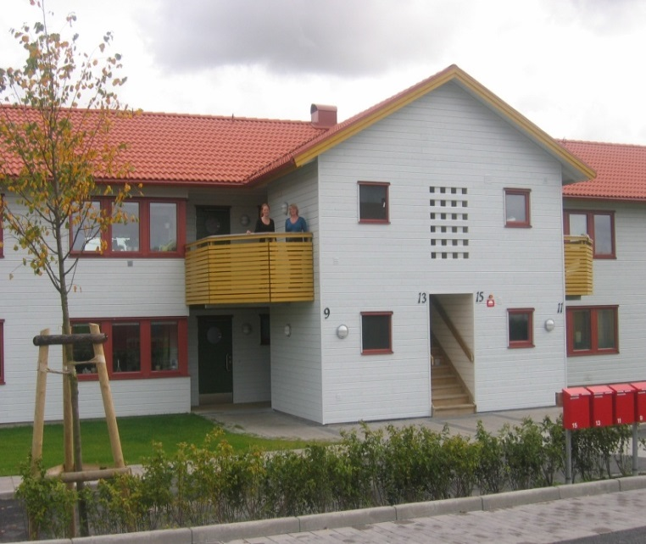
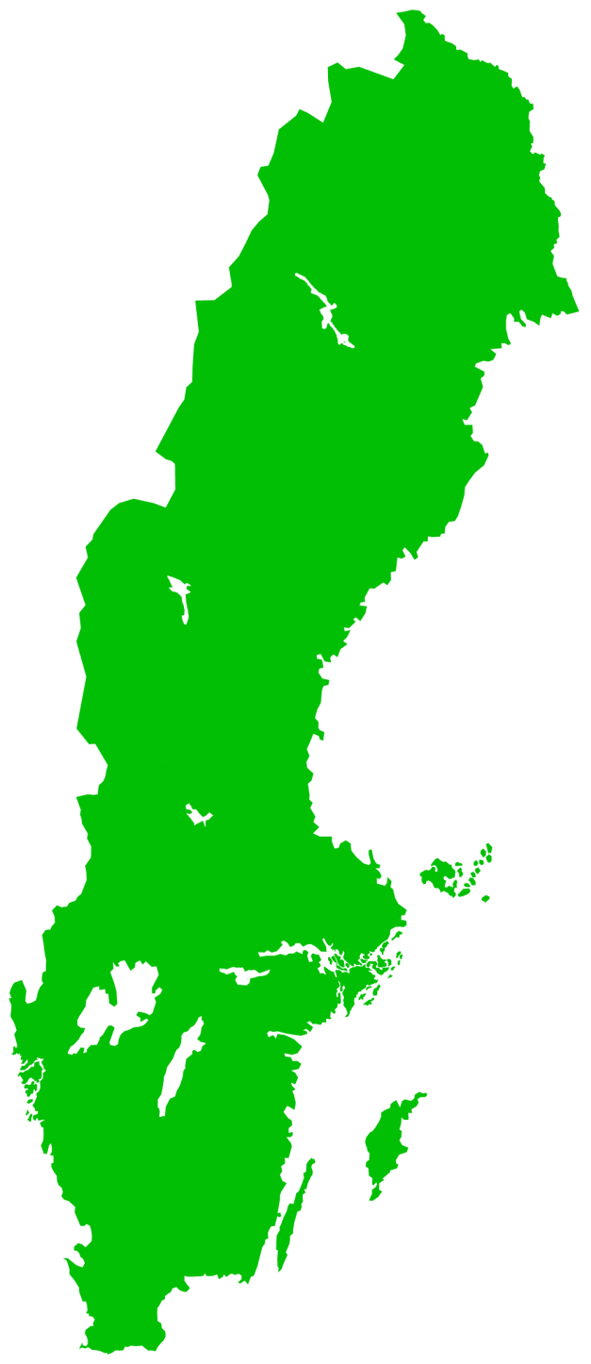
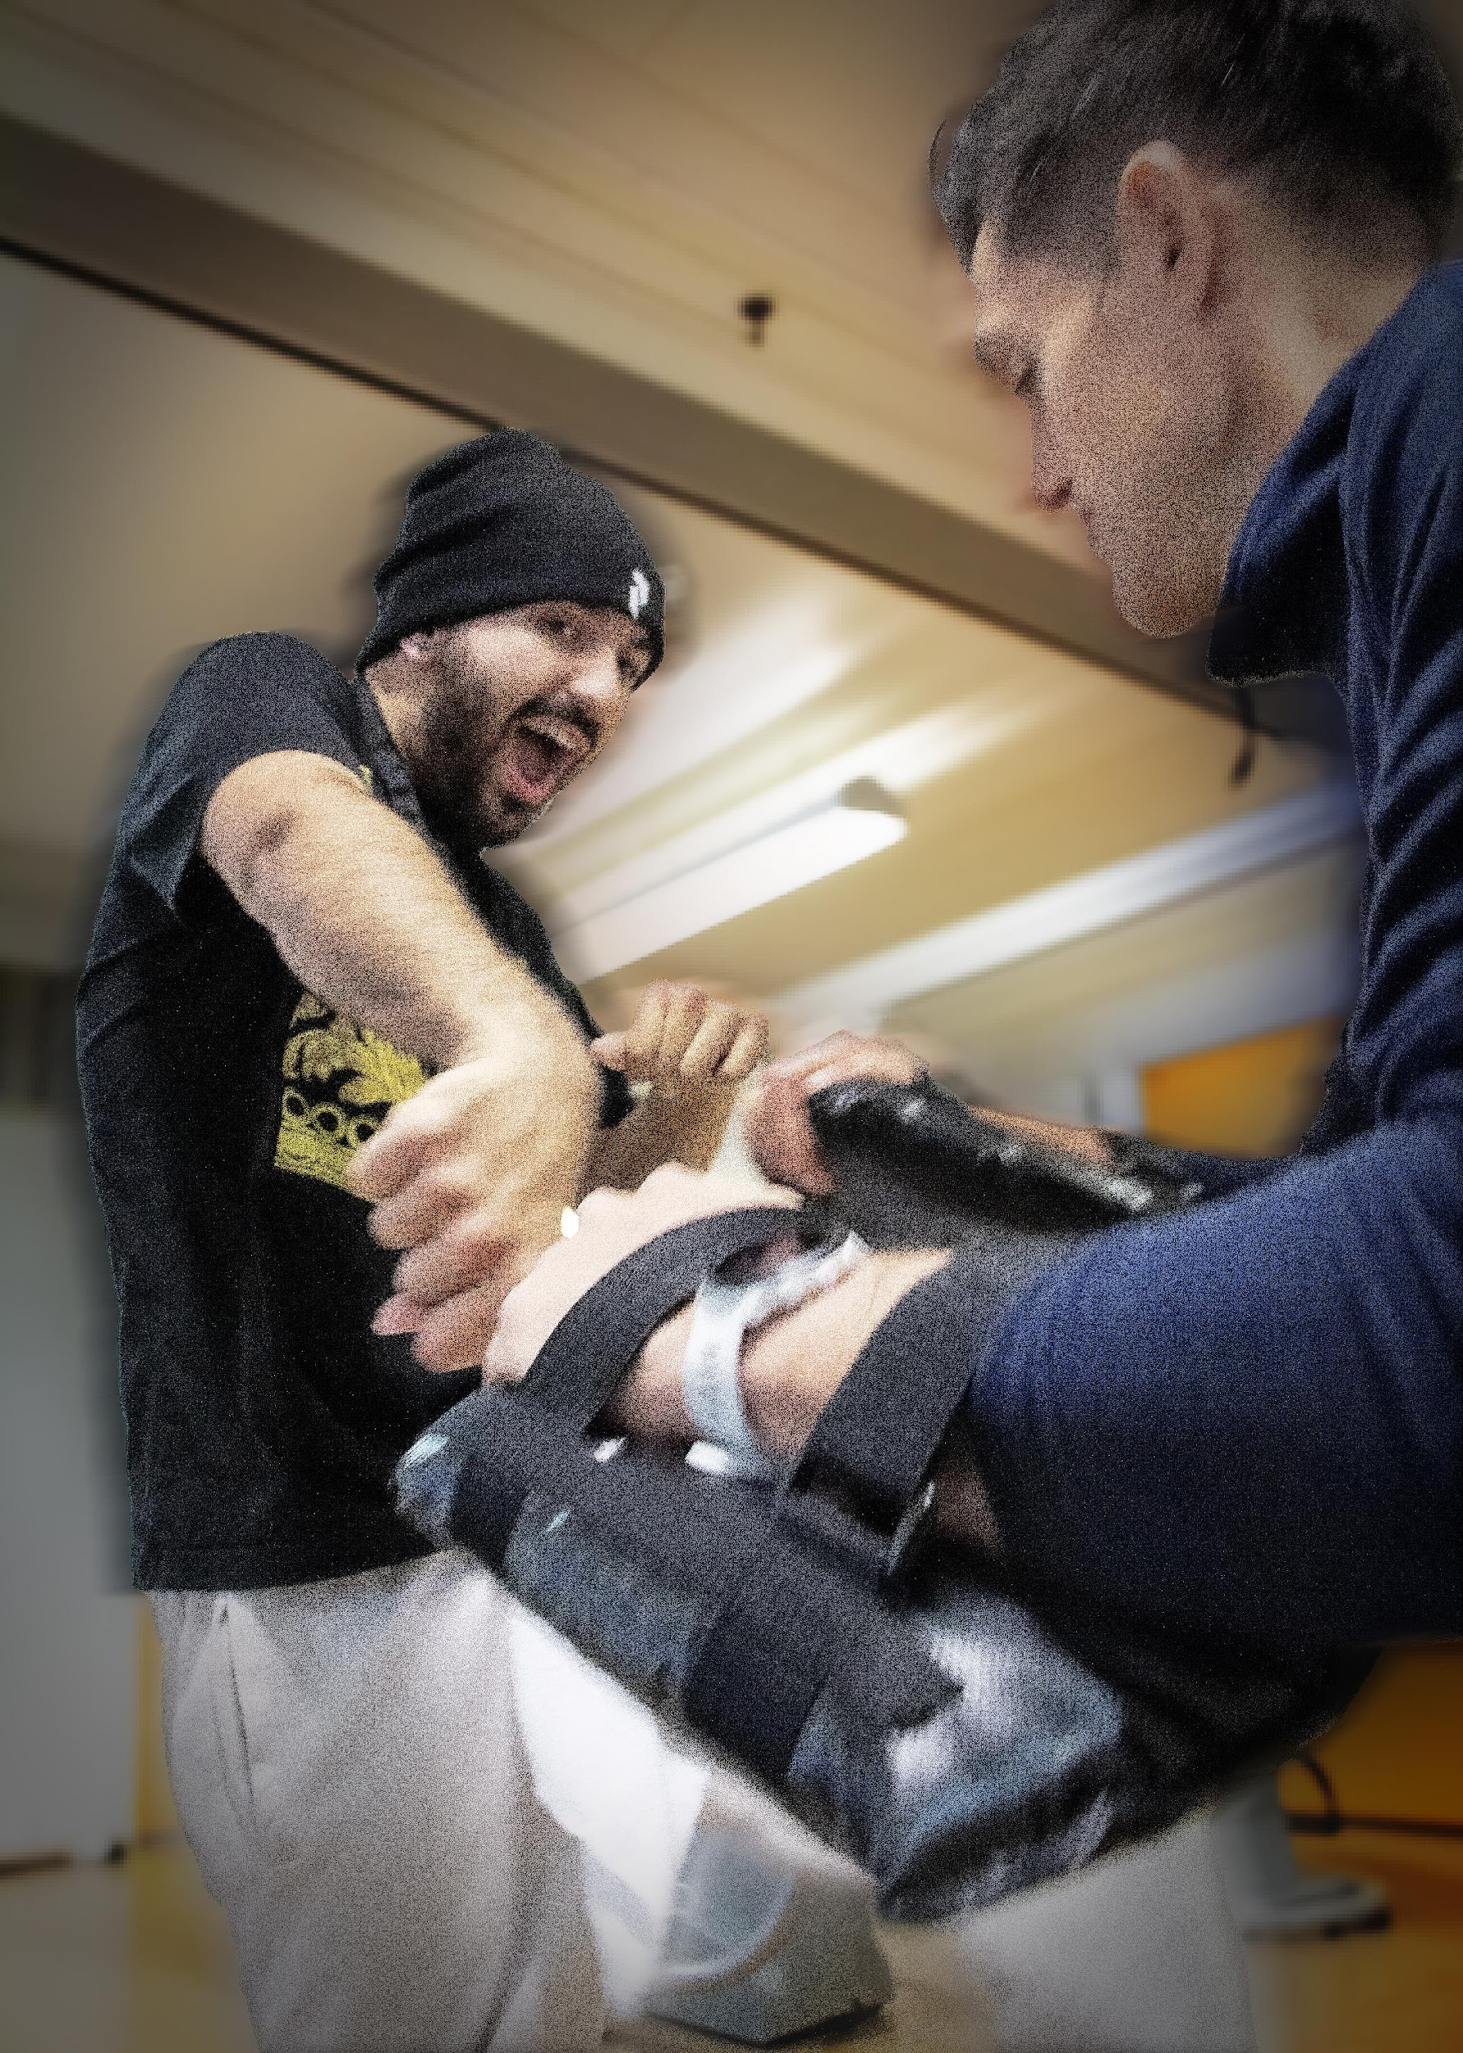
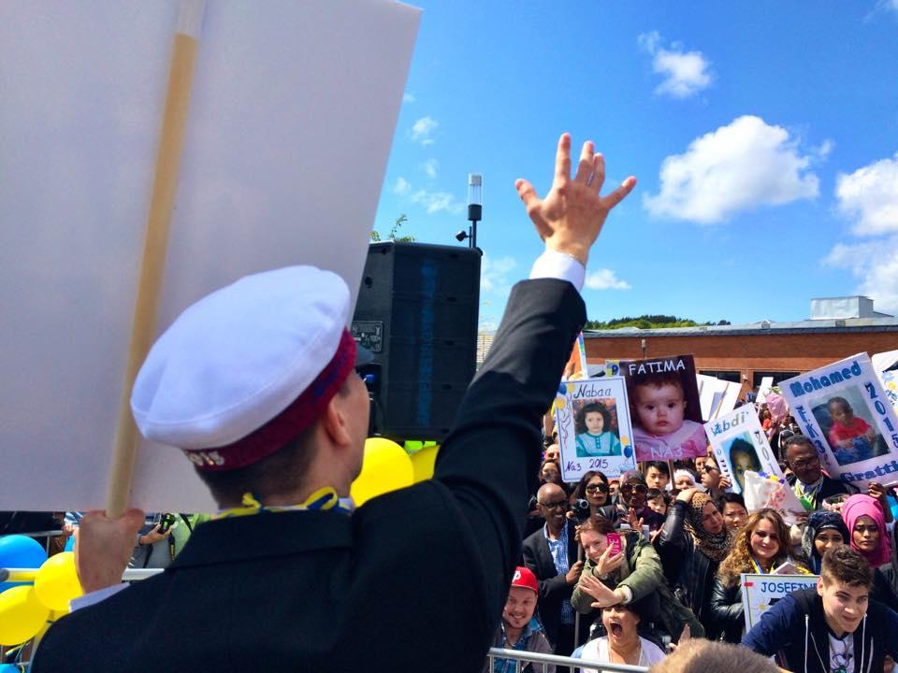
Riksgymnasiet för rörelsehindrade
Notes:
Annki
Riksgymnasiet för rörelsehindrade finns idag på dessa fyra orter i Sverige; Umeå, Stockholm, Göteborg och Kristianstad.
Riksgymnasiet i Göteborg ligger placerat i Angeredsgymnasiet. De flesta elever går här men de kan också vara placerade på andra kommunala gymnasieskolor i Göteborg eller omnejd. Skolan erbjuder nationella program och introduktionsprogram för att tex komplettera grundskolebetyget eller för att läsa in svenska.
Habiliteringen & elevhemmet ligger i nära anslutning till skolan.
Den 1 januari 1991 fick rörelsehindrade en lagstadgad rätt till gymnasial utbildning.

Slide 3
Ansökan
Specialpedagogiska skolmyndigheten hanterar ansökningar till Riksgymnasiet
Kriterier för att bli antagen enligt skollagen 5 kap. 27§
Svårt rörelsehinder
Behov av en anpassad utbildning
Behov av habilitering
Sista ansökningsdag 15 november
Notes:
Annki
Ansökan görs till SPSM, Specialpedagogiska skolmyndigheten – www.spsm.se
Kriterierna är
- Svårt rörelsehinder
Behov av en Rh-anpassad utbildning
Behov av habilitering
Detta medför att om ungdomen har en förvärvad hjärnskada så måste den medföra att rörelseförmågan är påverkad för att bli antagen till Riksgymnasiet för ungdomar med rörelsehinder.
Sista ansökningsdatum är 15 november men man kan ansöka året om och påbörja utbildningen under hela läsåret.
Om sökande får avslag kan elev och familj överklaga beslutet hos Skolväsendets överklagandenämnd.
En elev som söker & kommer in måste påbörja sin utbildning som senast höstterminen det år hen fyller 21.

Slide 4
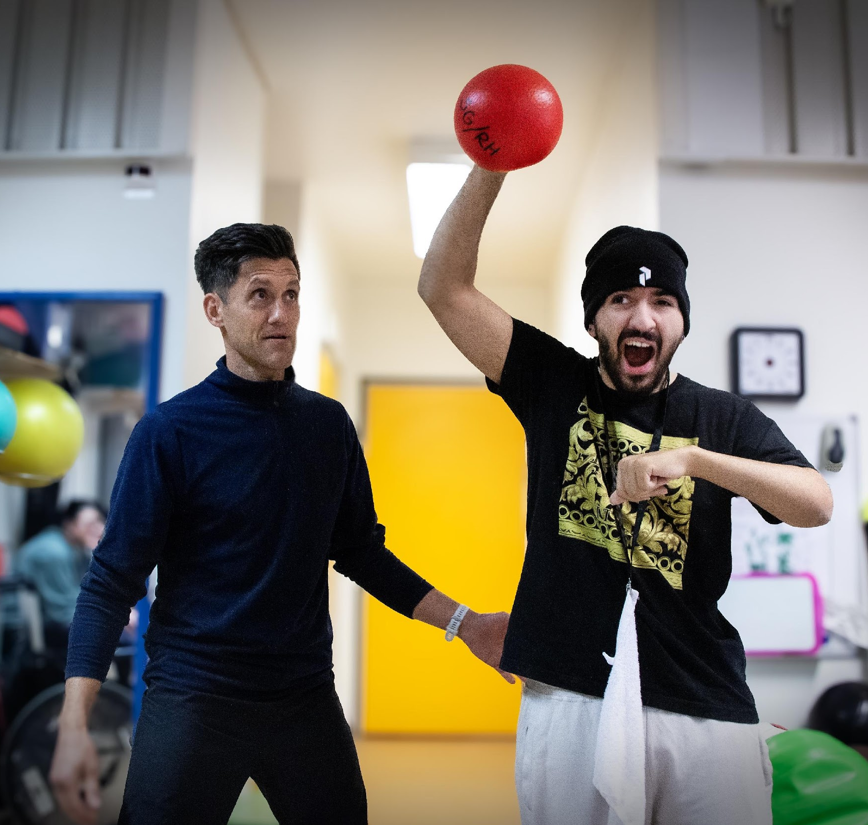
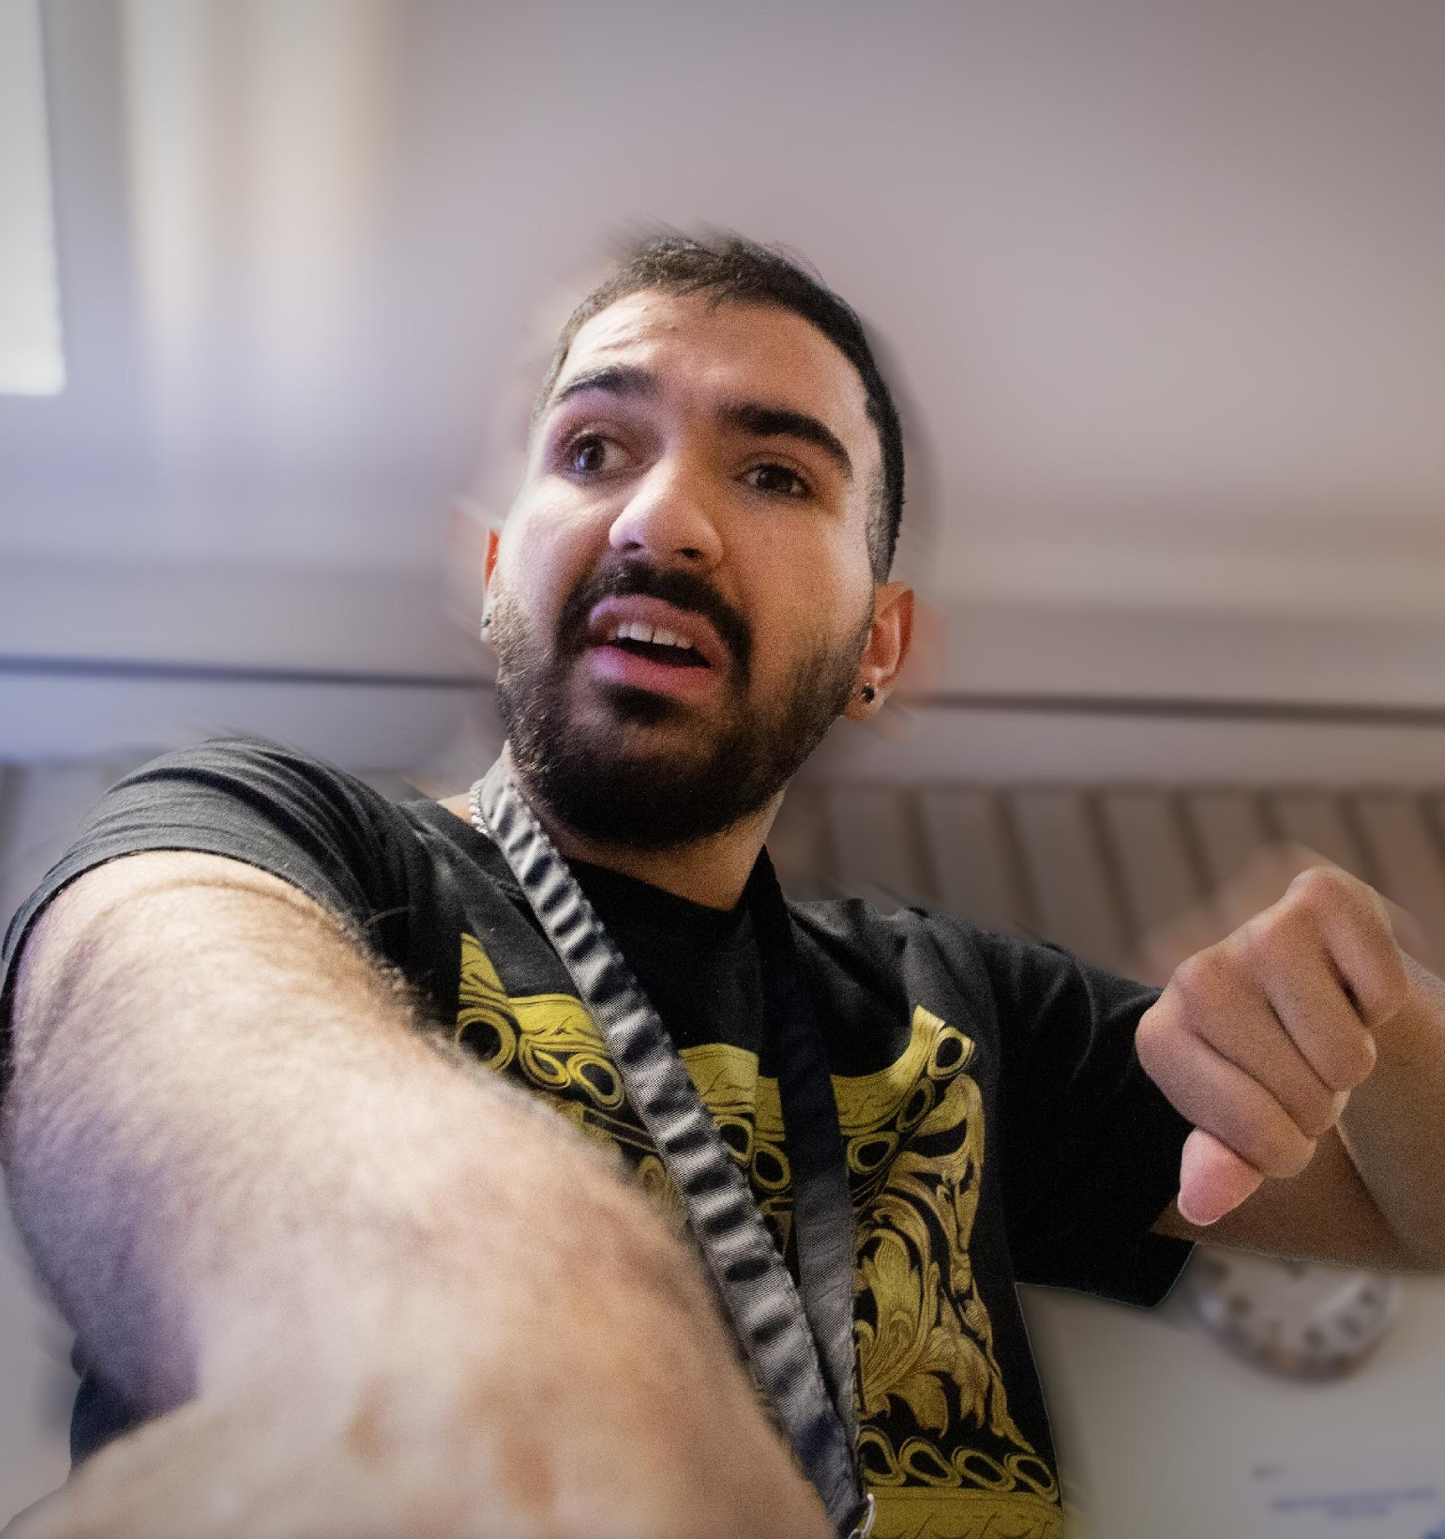
Vårt arbete kring elever med förvärvad hjärnskada
Notes:
Ann-Sofi ​
Det började med att vi märkte att ungdomar med förvärvad hjärnskada kom tidigare och tidigare till oss efter skadan. Vi kände att vi behövde hitta ett bra sätt att ta emot dessa ungdomar. Genom ett projekt arbetade vi fram ett arbetssätt där vi samarbetar tätt mellan skola, habilitering och elevhem för att kunna kombinera skola och rehabilitering. Om ni vill veta mer om det kan ni få mer information vid vårt utställningsbord.

Slide 5
Vårt arbetssätt
Kombinera studier med rehabilitering/habilitering
Kontinuitet och förutsägbarhet
Tät intern och extern samverkan
Lyhördhet och flexibel planering
Balans mellan aktivitet och vila, undvika överbelastning
Rehabilitering i vardagsaktiviteter, hela dygnet
Kris- och sorgeprocess
Samverkan med anhöriga
Notes:
Ann-Sofie:​
Alla ungdomar har individuella förutsättningar och det kräver en flexibel planering av ​
de olika insatser som behövs. Det kräver att vi har en tät samverkan emellan ​
enheterna. Det är viktigt med kontinuitet när det gäller personal, metod, strukturer och information. Vi försöker få in rehabiliteringen i vardagsaktiviteter hela dygnet då det behöver finnas en balans mellan aktivitet och vila. Ofta finns det också en kris och sorgeprocess som man också får ta hänsyn till. ​
​

Slide 6
Anpassningar på organisationsnivå - Skola
Anpassad studiegång
Anpassat schema
Rehabiliterings- & Habiliteringsinsatser på schemat
Notes:
Lena:
Anpassningar på organisationsnivå.
Går att läsa på 4 år
Anpassat schema så som en och samma starttid och sluttid på dagen.
HAB på schemat

Slide 7
Anpassningar på gruppnivå - Skola
Enskild undervisning
Liten grupp
Stor klass
Lektionsupplägg – Tydliggörande pedagogik - bildstöd Ex: Syfte Tillvägagångsätt Mål Vad gör vi nästa gång
Extra tid för inlämningar och prov
Notes:
Lena
Enskildundervisning vid behov ex ny-skadade. Intryckssanera.
Liten grupp vanligaste storleken, 4-6 elever
Stor klass, vissa av våra elever går helt eller delvis i vanlig stor klass.
Vår undervisning bygger på Tydliggörande pedagogik och v.b bildstöd (lilla tavlan i alla klassrum med lektionsupplägg)
Alla elever erbjuds extra tid för prov och inlämningar.

Slide 8
Anpassningar på individnivå - Skola
Igångsättnings- och avslutningshjälp
Anpassade prov (ex. flervals-frågor, muntligt etc)
Pauser i arbetet (ex. arbeta 20 min, 10 paus)
Detaljerad planering
Bildstöd
Skrivprat (Ritprat)
Split-screen
Inlästa läromedel, anpassat material (t.ex. kort information)
Tekniska hjälpmedel (talsyntes, ordprediktionsprogram etc)
Notes:
Lena
Här är några av våra anpassningar.
Kurser och nationella prov individanpassas.
Varje elev har en mentor och träffar en specialpedagog för upplägg av sina studier.

Slide 9
Anpassad skolgång utifrån individ
Notes:
Lena:
Grönt = hab.
Utifrån varje elev läggs veckan upp individuellt allt från tid, bildstöd, färgkodning etc.

Slide 10
Elev Assistans - Skola
Begränsat antal assistenter, 2-3 stycken
Struktur och planering
Läs- och skrivhjälp samt läxhjälp
Förberedelser inför nya situationer och lektioner
Tolkning och förklaringar vid sociala interaktioner
ADL
Tätt samarbete med elevhemmets habiliteringsassistenter.
Behjälplig vid habiliteringsinsatser
Notes:
Lena:
Assistenterna arbetar gemensamt runt och med eleverna i en grupp och utgår från varje elevs behov av praktisk hjälp och stöd.
Det finns möjlighet att ha med sig personlig assistent i skolan. För att få detta beviljat krävs:
Behov av assistans för kommunikation
Medicinska skäl (ventilator o dyl)

Slide 11
Rehabiliteringsteam
Exempel på insatser
Kommunikation
Arbetsterapeut
Dietist
Fysioterapeut
Kurator
Logoped
Psykolog
Konsultläkare
Fysisk träning
Samtalskontakt
Struktur
Hjälpmedel
Kost
Fritid
Boendeträning
Myndighets-kontakter
Utredningar
Framtidsplanering
Notes:
Annki:
Varje ungdom har ett habiliteringsteam, i detta fallet rehabiliteringsteam som följer en under hela studietiden.
Samarbetar med habiliteringen på hemorten eller andra specialister och vårdinrättningar
Exempel på insatser.
Ett av Riksgymnasiets uppdrag är att arbeta med framtidsplaneringen, vad händer efter gymnasiet.
Samarbetar internt (studie- och yrkesvägledare) och externt (kommun, Försäkringskassa, Arbetsförmedling etc)

Slide 12
Elevhem Lång resväg eller andra särskilda skäl berättigar elevhemsboende
Att bo på elevhem
Eget rum i delad lägenhet
Bemanning dygnet runt, stänger endast under jul- och sommarlov
Hjälper, stöttar och assisterar efter individuella behov
Ger stöd och uppmuntran för att alla ska ha en så meningsfull fritid som möjligt
Hos oss skapas möten, nya erfarenheter och relationer.
Rehabilitering och självständighetsträning i vardagsaktiviteter
Tätt samarbete med habilitering och skola när det gäller t ex kommunikation och träning
Notes:
Ann-Sofie
Elevhemmet ligger på Storås ca 15 minuters gångväg från skolan. HT 2024 bor det 10 elever på elevhemmet. Här bor man i eget rum men delar lägenhet med andra.
Alla ungdomar får den hjälp och det stöd de behöver utifrån de behov som finns. Vi stöttar och uppmuntrar till att alla ska ha en meningsfull fritid. Vi jobbar med rehabilitering och självständighets träning i vardagsaktiviteter.
Vi har ett tätt samarbete med skola, framförallt skolassistenter, och habilitering när det gäller kommunikation, träning och planering.

Slide 13
Läs mer
www.riksgymnasietgbg.se
Riksgymnasiet Göteborg
Notes:
Ann-Sofi Har ni mer frågor så finns vi tillgängliga för frågor vid vårt bord.

Slide 14
Kontakta oss gärna
Kurator:
annki.karlsson@brackediakoni.se
Habiliteringsassistent:
ann-sofie.kristoffersson@brackediakoni.se
Specialpedagog:
lena.tenggren@educ.goteborg.se
Notes:
Ann-Sofi

